Slide 1
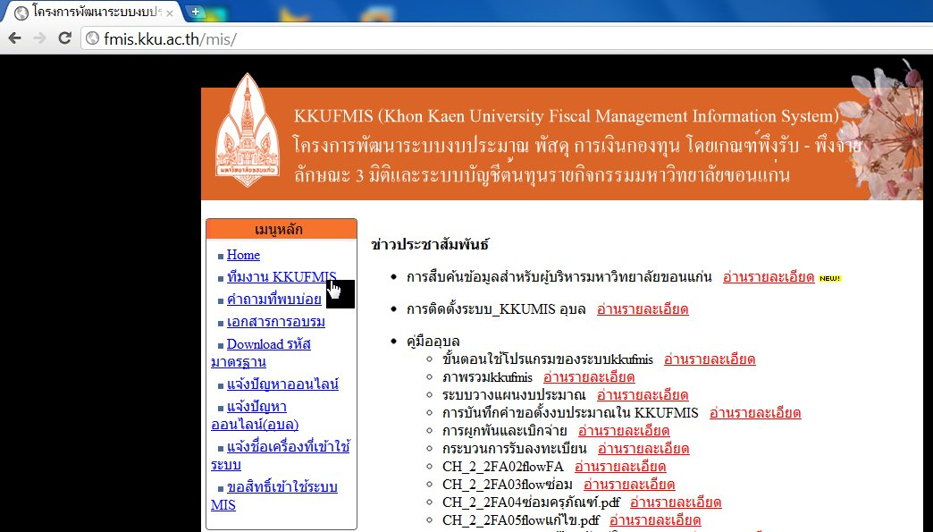
การนำเสนอการใช้งานระบบ KKUFMIS สำหรับผู้บริหารระดับสูง ณ ห้องสิริคุณากร 3 ชั้น 2 อาคารสิริคุณากร 13 ธันวาคม 2554 โดย ฝ่ายการคลังและทรัพย์สิน ร่วมกับทีม KKUFMIS
1

Slide 2
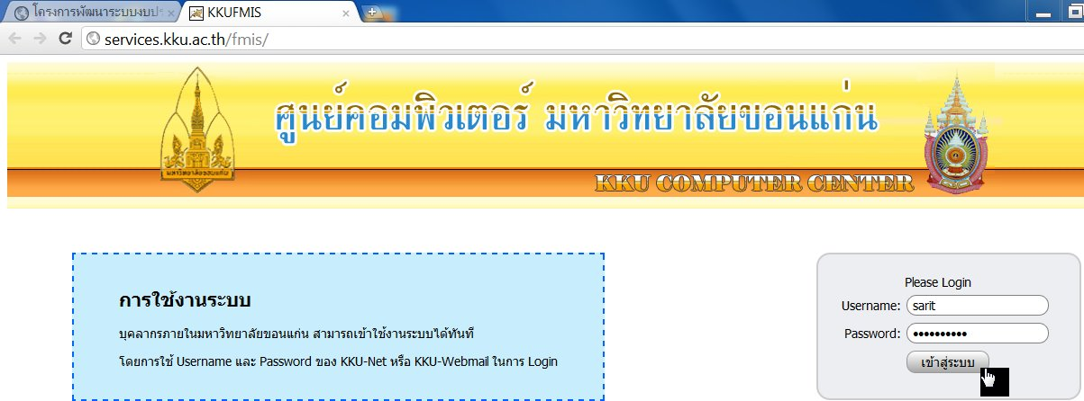
การนำเสนอการใช้งานระบบ KKUFMIS สำหรับผู้บริหารระดับสูง
2

Slide 3
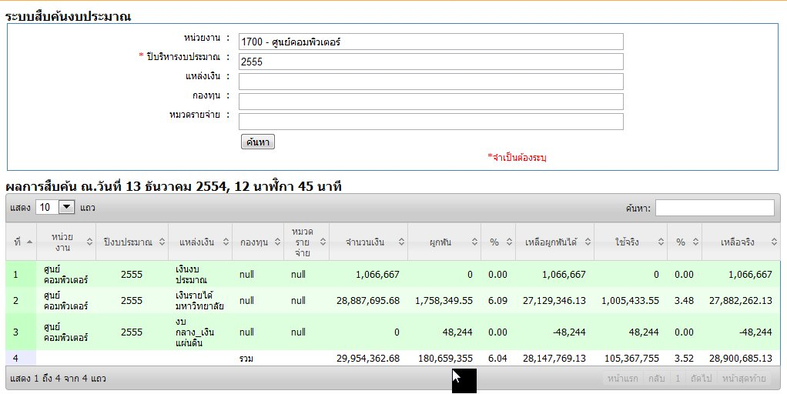
การนำเสนอการใช้งานระบบ KKUFMIS สำหรับผู้บริหารระดับสูง
3

Slide 4
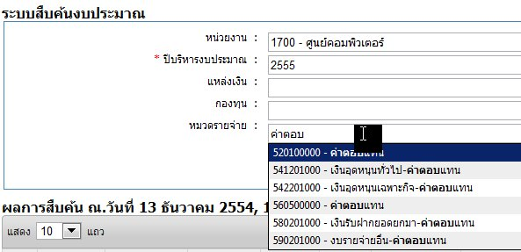
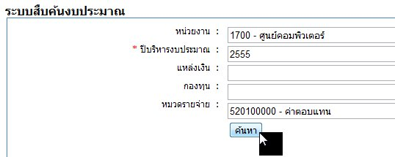
การนำเสนอการใช้งานระบบ KKUFMIS สำหรับผู้บริหารระดับสูง
4

Slide 5
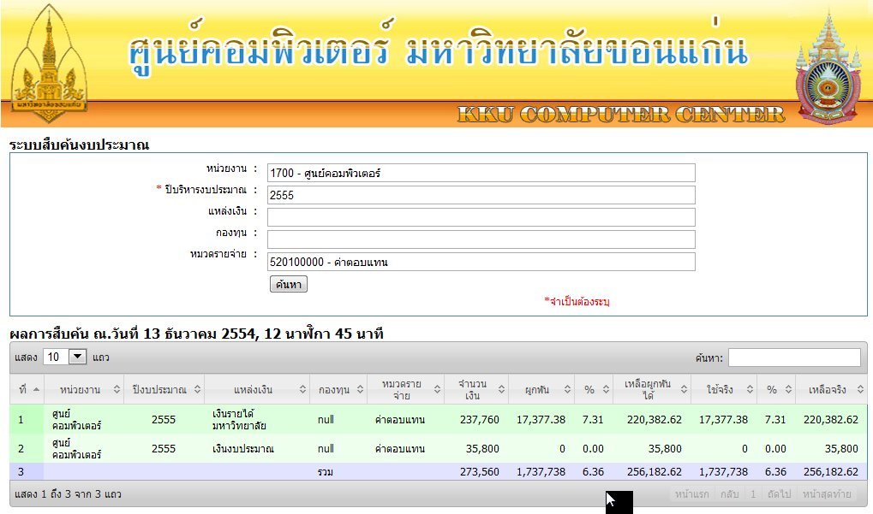
การนำเสนอการใช้งานระบบ KKUFMIS สำหรับผู้บริหารระดับสูง
5

Slide 6
การนำเสนอการใช้งานระบบ KKUFMIS สำหรับผู้บริหารระดับสูง
6

Slide 7
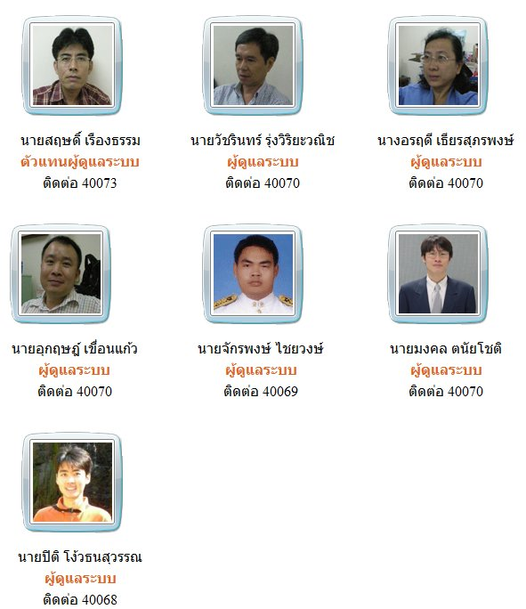
การนำเสนอการใช้งานระบบ KKUFMIS สำหรับผู้บริหารระดับสูง
7

Slide 8
การนำเสนอการใช้งานระบบ KKUFMIS สำหรับผู้บริหารระดับสูง ณ ห้องสิริคุณากร 3 ชั้น 2 อาคารสิริคุณากร 13 ธันวาคม 2554 โดย ฝ่ายการคลังและทรัพย์สิน ร่วมกับทีม KKUFMIS
ด้วยความขอบคุณ
ถาม – ตอบ
เสนอความเห็นเพิ่มเติมที่ sarit@kku.ac.th
โทร. 40068 – 40073
7

